Slide 5
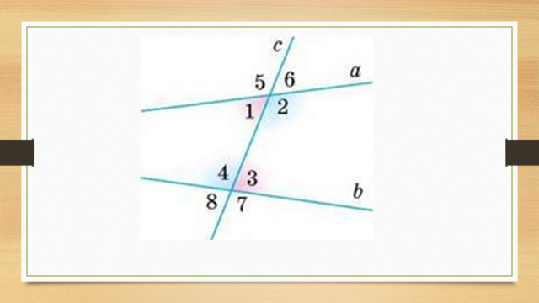

Slide 6
Назвіть пари кутів:
Вертикальні кути
Внутрішні односторонні
∠2 і ∠4
∠4 і ∠5
c
Суміжні кути
Внутрішні різносторонні
∠1 і ∠4
∠4 і ∠6
1
2
а
4
3
Вертикальні кути
Внутрішні односторонні
∠5 і ∠7
∠3 і ∠6
5
6
b
8
7
Внутрішні різносторонні
Відповідні кути
∠3 і ∠5
∠2 і ∠6

Slide 8
Ознака паралельності прямих
Якщо при перетині двох прямих січною
внутрішні
односторонні
в сумі дорівнюють
180°
внутрішні
різносторонні
кути рівні
відповідні
кути рівні
або
або
то ці прямі п а р а л е л ь н і .

Slide 9
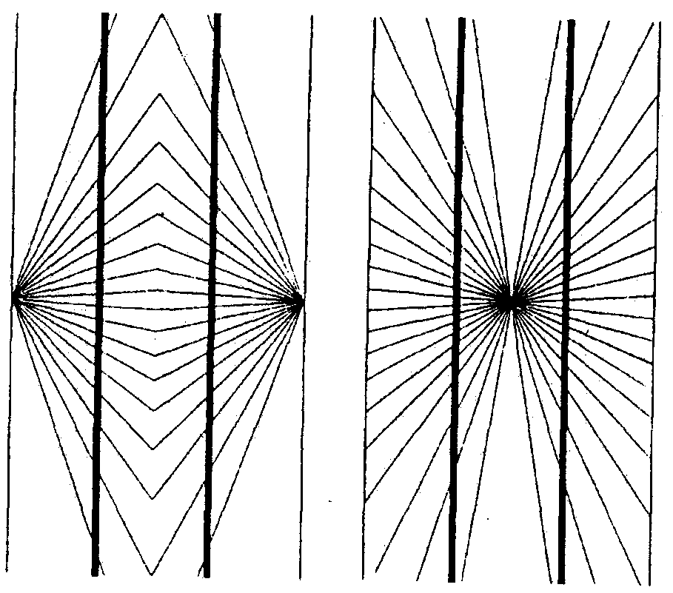

Slide 10
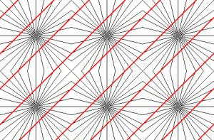

Slide 11
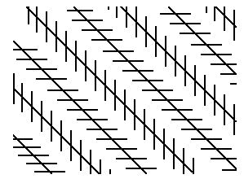

Slide 12
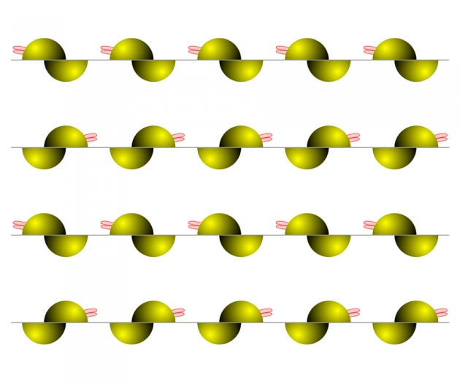

Slide 13
Знайди відповідність
Оскільки внутрішні
різносторонні
кути рівні, то a||b
1
b
50°
А
130°
a
m
2
b
a
Оскільки
відповідні
кути рівні , то a||b
В
45°
45°
m
a
Оскільки сума
внутрішніх
односторонніх кутів
дорівнює 180°, то a||b
3
b
С
150°
150°
m

Slide 14
Дано: , .
Довести: m ll n.
Р
1
=
24
°
Р
2
=
156
°
m
1
Внутрішні
односторонні
3
n
2
a
m ll n

Slide 15
1
m
2
3
n
k
Внутрішні
різносторонні

Slide 16
Домашнє завдання
§ 9, вивчити означення та ознаки.
Письмово: № 180,186,188

